Slide 2

Thực hành TTUD
Gold mining

Slide 3
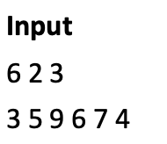
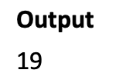
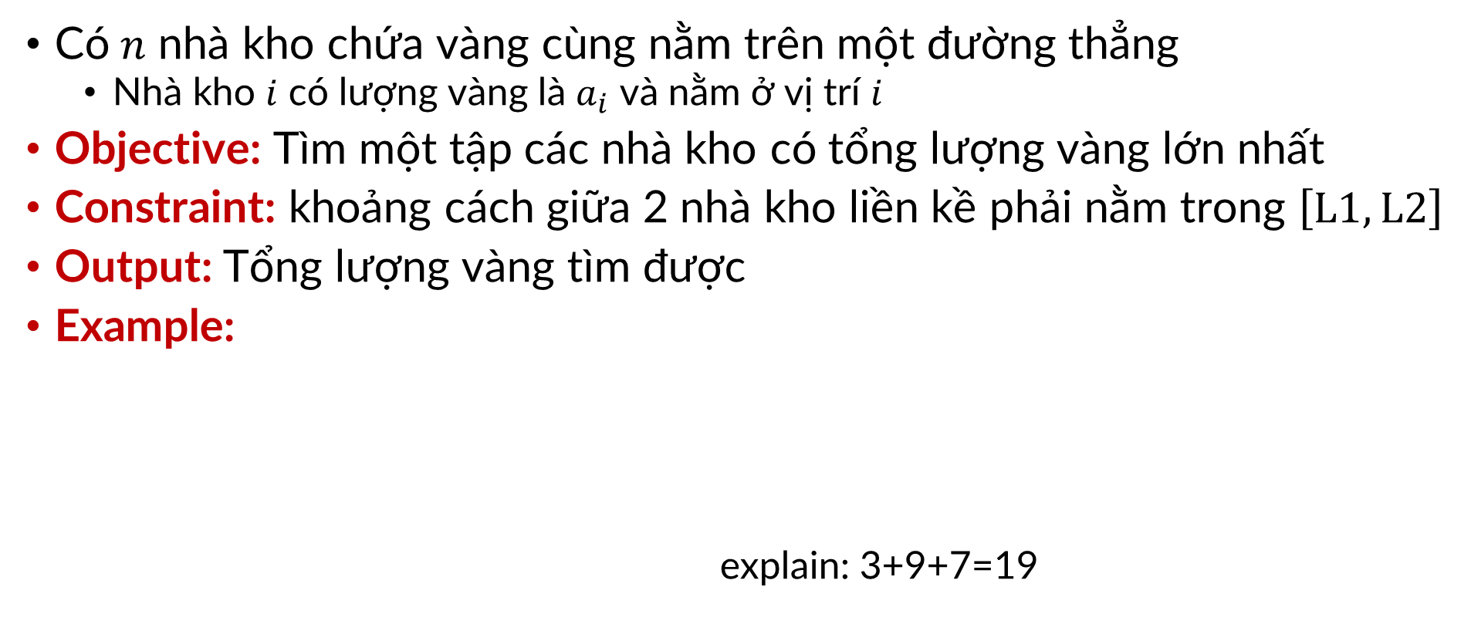
Gold mining
Có$n$ nhà kho chứa vàng cùng nằm trên một đường thẳng
Nhà kho $i$ có lượng vàng là $a_{i}$ và nằm ở vị trí $i$
Objective: Tìm một tập các nhà kho có tổng lượng vàng lớn nhất
Constraint: khoảng cách giữa 2 nhà kho liền kề phải nằm trong $\left[L1, L2\right]$
Output: Tổng lượng vàng tìm được
Example:
explain: 3+9+7=19

Slide 4
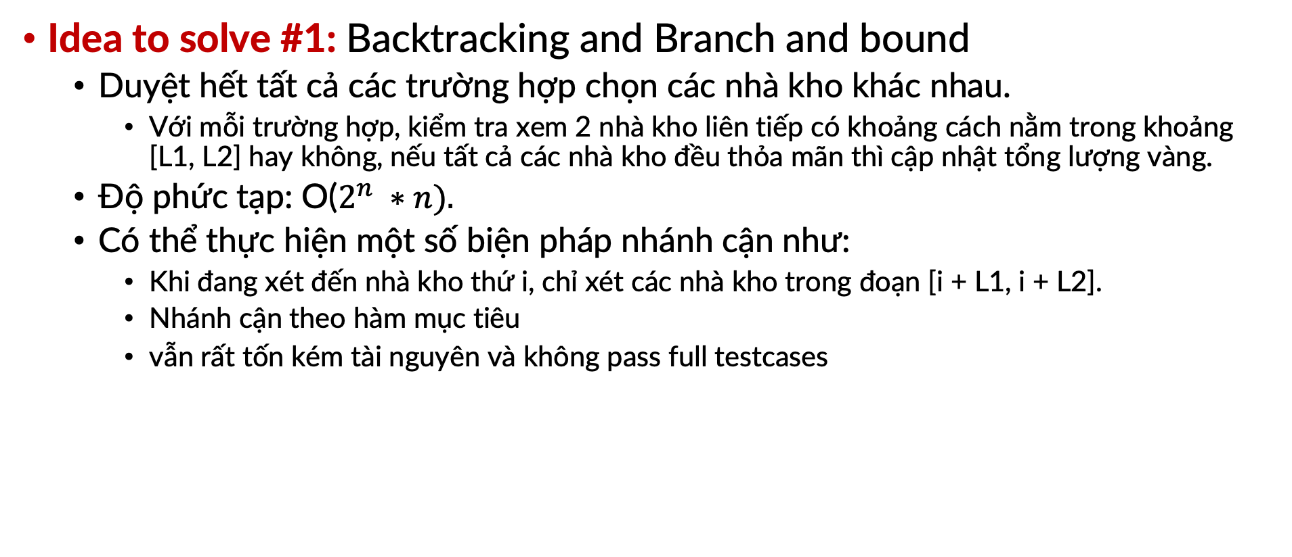
Gold mining
Idea to solve #1: Backtracking and Branch and bound
Duyệt hết tất cả các trường hợp chọn các nhà kho khác nhau.
Với mỗi trường hợp, kiểm tra xem 2 nhà kho liên tiếp có khoảng cách nằm trong khoảng [L1, L2] hay không, nếu tất cả các nhà kho đều thỏa mãn thì cập nhật tổng lượng vàng.
Độ phức tạp: O($2^{n} ∗n).$
Có thể thực hiện một số biện pháp nhánh cận như:
Khi đang xét đến nhà kho thứ i, chỉ xét các nhà kho trong đoạn [i + L1, i + L2].
Nhánh cận theo hàm mục tiêu
vẫn rất tốn kém tài nguyên và không pass full testcases

Slide 5
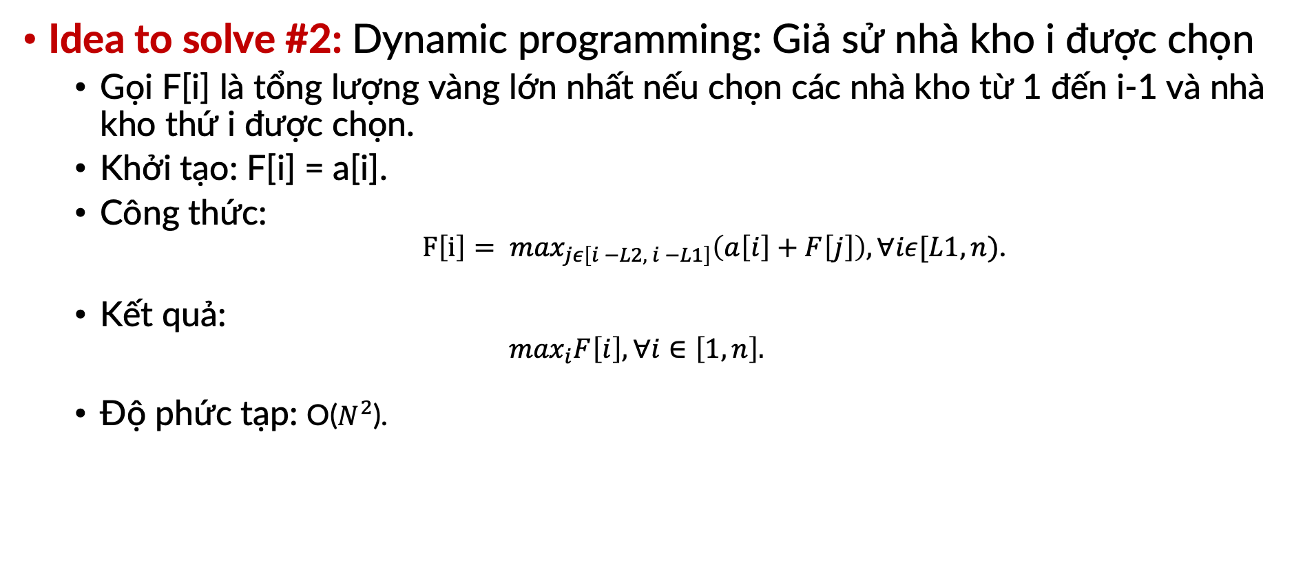
Gold mining
Idea to solve #2: Dynamic programming: Giả sử nhà kho i được chọn
Gọi F[i] là tổng lượng vàng lớn nhất nếu chọn các nhà kho từ 1 đến i-1 và nhà kho thứ i được chọn.
Khởi tạo: F[i] = a[i].
Công thức:
$F\left[i\right]= \max_{jε\left[i −L2, i −L1\right]}\left(a\left[i\right]+F\left[j\right]\right), ∀iε[L1, n)$.
Kết quả:
$$\max_{i}F\left[i\right], ∀i∈\left[1, n\right].$$
Độ phức tạp: O($N^{2}$).

Slide 6
Gold mining
Idea to solve #3: Dynamic programming with priority queue
Hàng đợi ưu tiên: là hàng đợi có phần tử ở đầu có thứ tự ưu tiên cao nhất.
Cải tiến:
Mỗi phần tử trong hàng đợi là một cặp giá trị (j, F[j]).
Ưu tiên phần tử có F[j] lớn ở đầu hàng đợi.
Khi xét đến nhà kho i, thêm cặp giá trị (i – L1, F[i – L1]) vào hàng đợi.
Loại bỏ phần tử top ở đầu hàng đợi nếu i – i.top > L2.
F[i] = a[i] + F.top.
Độ phức tạp: O(n*log(n)).

Slide 7
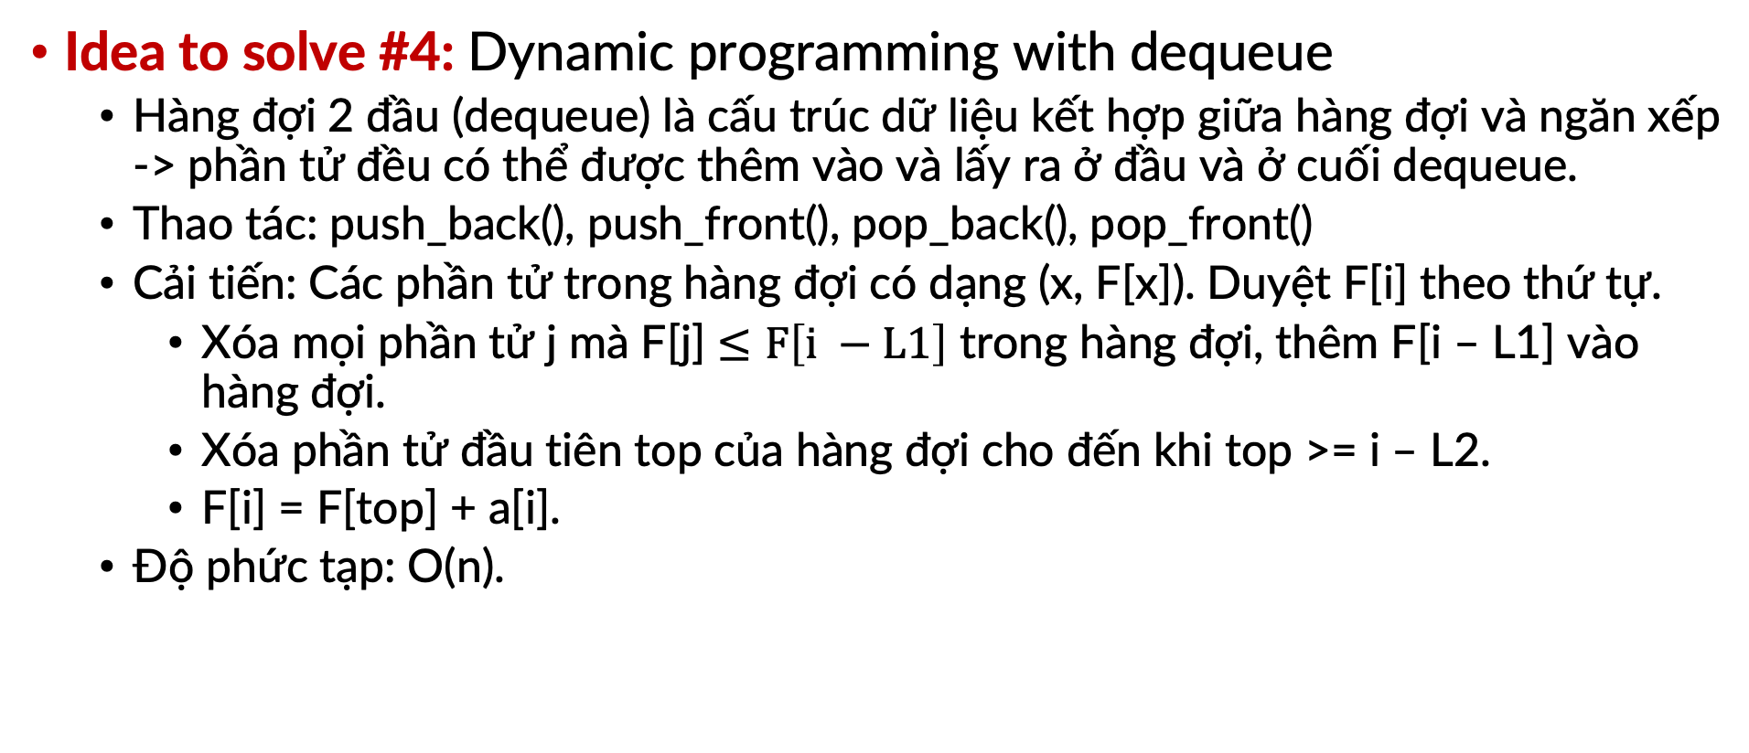
Gold mining
Idea to solve #4: Dynamic programming with dequeue
Hàng đợi 2 đầu (dequeue) là cấu trúc dữ liệu kết hợp giữa hàng đợi và ngăn xếp -> phần tử đều có thể được thêm vào và lấy ra ở đầu và ở cuối dequeue.
Thao tác: push_back(), push_front(), pop_back(), pop_front()
Cải tiến: Các phần tử trong hàng đợi có dạng (x, F[x]). Duyệt F[i] theo thứ tự.
Xóa mọi phần tử j mà F[j] $≤F\left[i −L1\right]$ trong hàng đợi, thêm F[i – L1] vào hàng đợi.
Xóa phần tử đầu tiên top của hàng đợi cho đến khi top >= i – L2.
F[i] = F[top] + a[i].
Độ phức tạp: O(n).

Slide 8
THANK YOU !

